Slide 1

ГКОУ КК «Березанская школа-интернат»
Подготовила
воспитатель
Кудинова Г.Н.

Slide 2


Slide 3


Slide 4
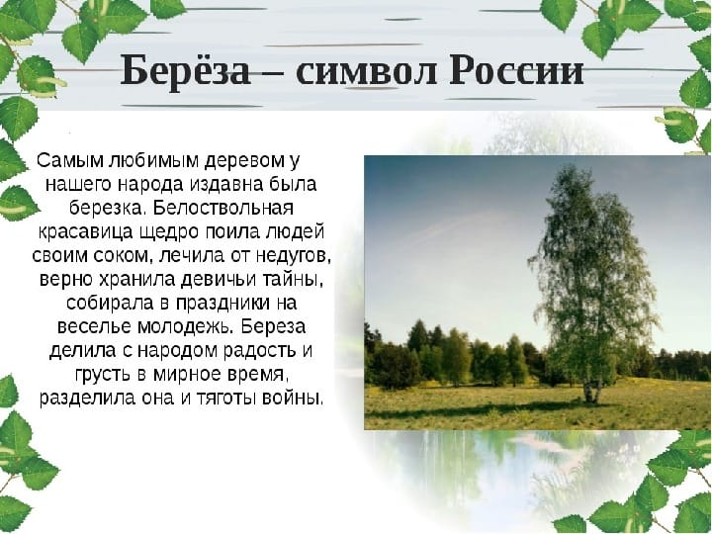

Slide 5
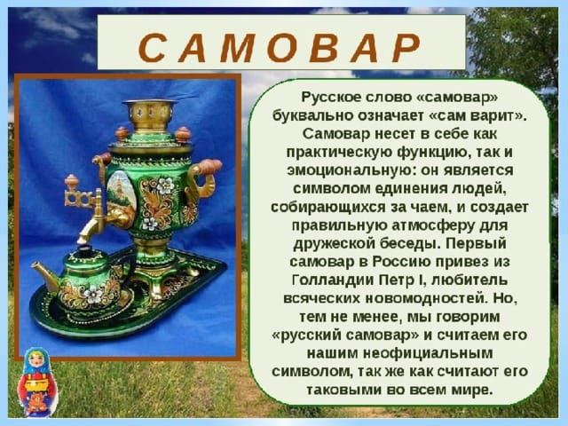

Slide 6
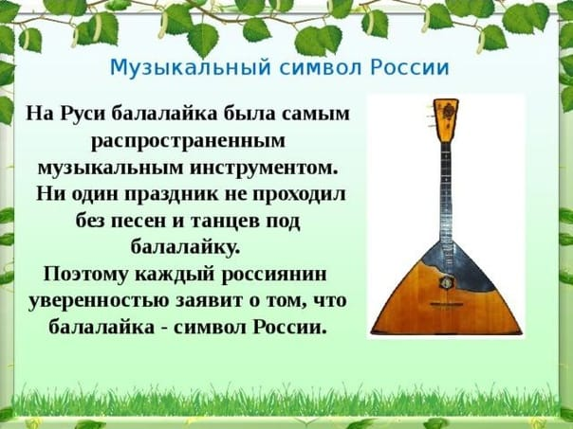

Slide 7


Slide 8
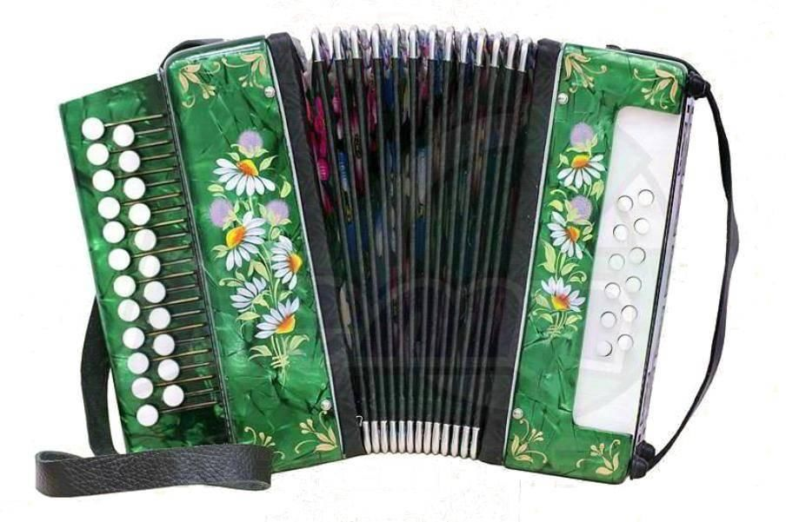
ГАРМОНЬ
Гармонь – не просто ящик
музыкальный,
Она хранительница русской старины,
Народной мудрости источник уникальный,
Культурное наследие страны!
Своя, простая, русская, народная,
Гармонь тревожит сердце благородное,
И музыкой волнующей, особенной,
Вновь наши души связывает с Родиной!

